Slide 1


上海市
青少年近视干预项目
调查问卷系统开发
13级软件工程-5 李佳轩
指导教师：梁顺攀

Slide 2

已完成功能
目录
数据库设计
CONTENTS
关键技术
上海市
青少年近视干预项目
调查问卷系统

Slide 3

上海市
青少年近视干预项目
调查问卷系统
01
已完成功能

Slide 4
上海市
青少年近视干预项目
调查问卷系统
已完成功能
单击添加标题
请在这里输入你的文字说明并且文本尽量精简，可根据你的需求随意拉伸文本框请在这里输入你的文字说明并且文本尽量精简，可根据你的需求随意拉伸文本框请在这里输入你的文字说明并且文本尽量精简

Slide 5
上海市
青少年近视干预项目
调查问卷系统
02
数据库设计

Slide 6
上海市
青少年近视干预项目
调查问卷系统
数据库设计

Slide 7
上海市
青少年近视干预项目
调查问卷系统
数据库设计

Slide 8
上海市
青少年近视干预项目
调查问卷系统
数据库设计

Slide 9
上海市
青少年近视干预项目
调查问卷系统
03
关键技术

Slide 10
上海市
青少年近视干预项目
调查问卷系统
关键技术
GitHub代码管理
利用ui-router实现页面跳转和嵌套
Php特性
AgularJS
WYSI
HTML5
GItHub
二次开发WYSIHTML5实现可动态添加html标签的编辑器
如实现轻易实现如验证码、数据库结果集操作方便

Slide 11
上海市
青少年近视干预项目
调查问卷系统
网站截图

Slide 12
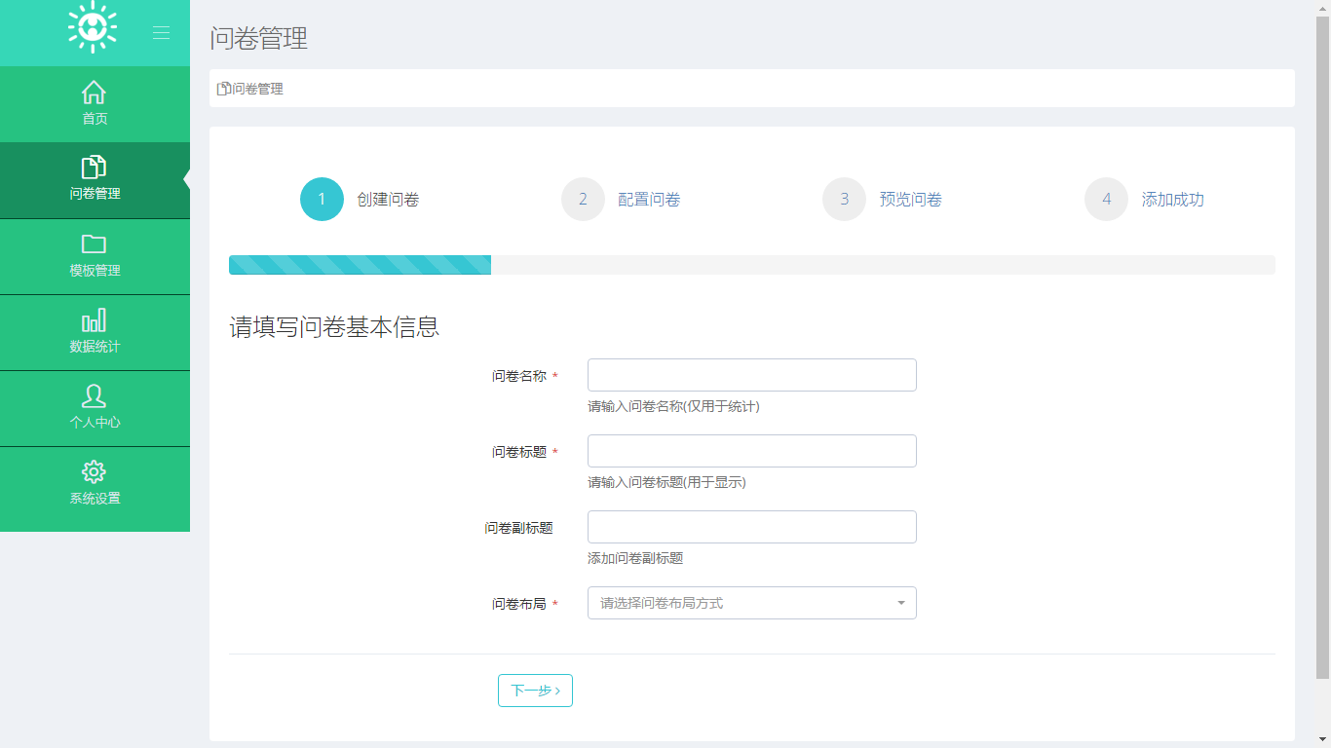
上海市
青少年近视干预项目
调查问卷系统

Slide 13
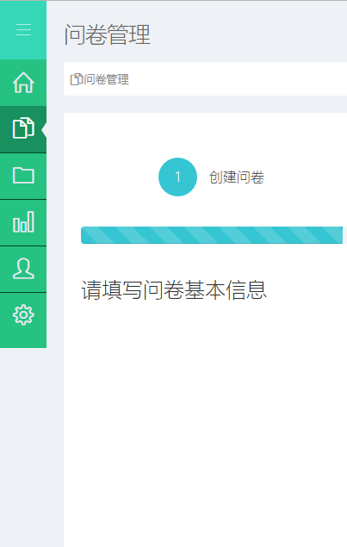
上海市
青少年近视干预项目
调查问卷系统

Slide 14
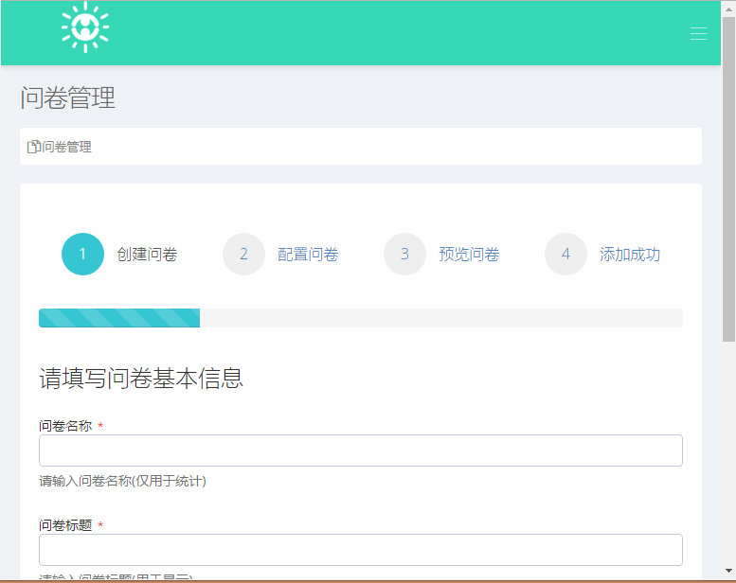
上海市
青少年近视干预项目
调查问卷系统

Slide 15
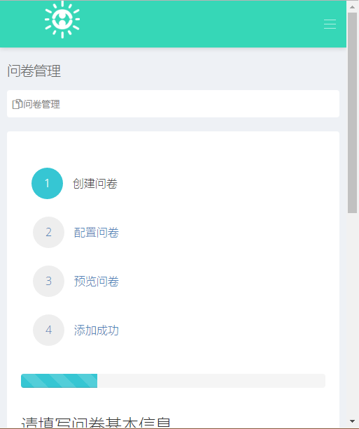
上海市
青少年近视干预项目
调查问卷系统

Slide 16
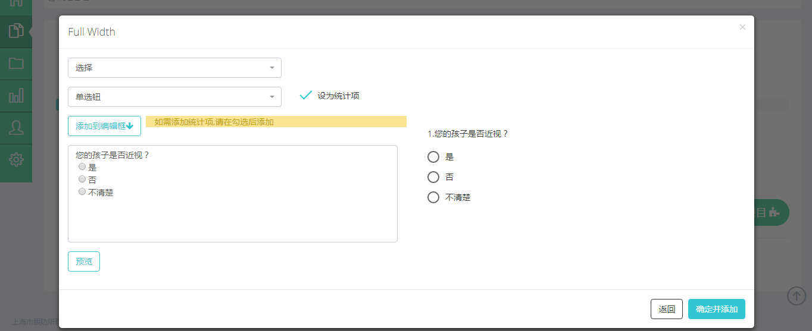
上海市
青少年近视干预项目
调查问卷系统

Slide 17
上海市
青少年近视干预项目
调查问卷系统
谢谢观看

